Slide 1
Techniques d’analyses biochimiques au laboratoire de biologie médicale
COULIBALY Founzégué Amadou
Maître de Conférences des Universités du CAMES

Slide 2
Plan
Introduction
I - Rappels historiques
II - Concept des laboratoires
III - Exigences du laboratoire
IV - Préparations des réactifs et échantillons
V - Risques
VI - Incertitudes de mesures
VII - Démarche qualité
VIII - Organisation des activités au laboratoire
IX - Techniques d’analyses
X - Applications dans les autres domaines
Conclusion

Slide 3
Introduction
Ce cours relatif aux techniques d’analyses biochimiques est destinés aux étudiants de la troisième année de licence (L₃).
Ce enseignement a pour but de donner les notions suivantes :
- Comprendre la mise en œuvre de la méthodologie
des analyses biochimiques au laboratoire
- Comprendre l’application des techniques
biochimiques aux cours des études en recherche
et développement

Slide 4
Introduction
L’activité des êtres vivants est entretenue par un ensemble de réactions chimiques et biologiques aussi bien à l’intérieur de chaque cellule que dans l’environnement de manière générale.
A cet effet, la survie de l’espèce humaine nécessite une amélioration permanente de sa santé individuellement d’une part et d’autre part d’une évaluation au niveau de l’état de santé l’ensemble de la population.

Slide 5
Introduction
Les êtres humains sont emmenés à faire des analyses de biologie médicale pour les raisons suivantes:
- soit pour diagnostiquer des pathologies
- soit pour contrôler leurs états de santé.
La qualité des analyses biochimiques, comme ceux de tous les actes biologiques, est une partie intégrante de l'acte médical au service de la santé des humains.

Slide 6
Introduction
La biochimie médicale possède des méthodes d'évaluation de la qualité.
Elle a pu se développer très précocement avec l’obtention d’un meilleur niveau du contrôle des soins en présentant une multitude de facteurs.
Avant d'aborder l'étude de ces facteurs, un survol rapide et forcément simplificateur des principaux domaines et des grandes évolutions de la discipline est nécessaire.
Ce module d’enseignement va s’articuler sur les points essentiels qui ont été présentés dans le plan du cours

Slide 7
I - Rappels historiques
Apparition des techniques de biochimique a débuté :
1906: le botaniste Mikhail Tsvet met au point la chromatographie qui est une technique permettant de séparer les biomolécules.
1929:Theodor Svedberg a eu l'idée de soumettre le matériel cellulaire à une centrifugation poussée (ultracentrifugation) afin d'isoler les différents constituants des cellules.

Slide 8
I - Rappels historiques
1930: La technique d'électrophorèses a été développée par Arne Wilhelm Tiselius, elle permet la séparation des biomolécules chargées sous l'effet d'un champ électrique.
1955: Le biochimiste britannique Frederick Sangar a développé une nouvelle méthode pour analyser la structure moléculaire des protéines séquences d’acides animés et a montré qu'une molécule d'insuline contenait deux chaînes peptidiques, reliées ensemble par deux ponts disulfure.

Slide 9
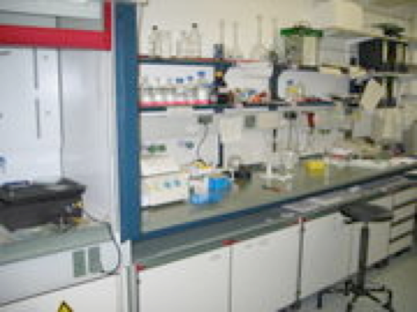
I - Rappels historiques
La biochimie est une science multidisciplinaire
Pour mener à bien leurs études, les biochimistes font appel à des techniques et des connaissances issues de nombreuses disciplines scientifiques autres que la biologie

Slide 10
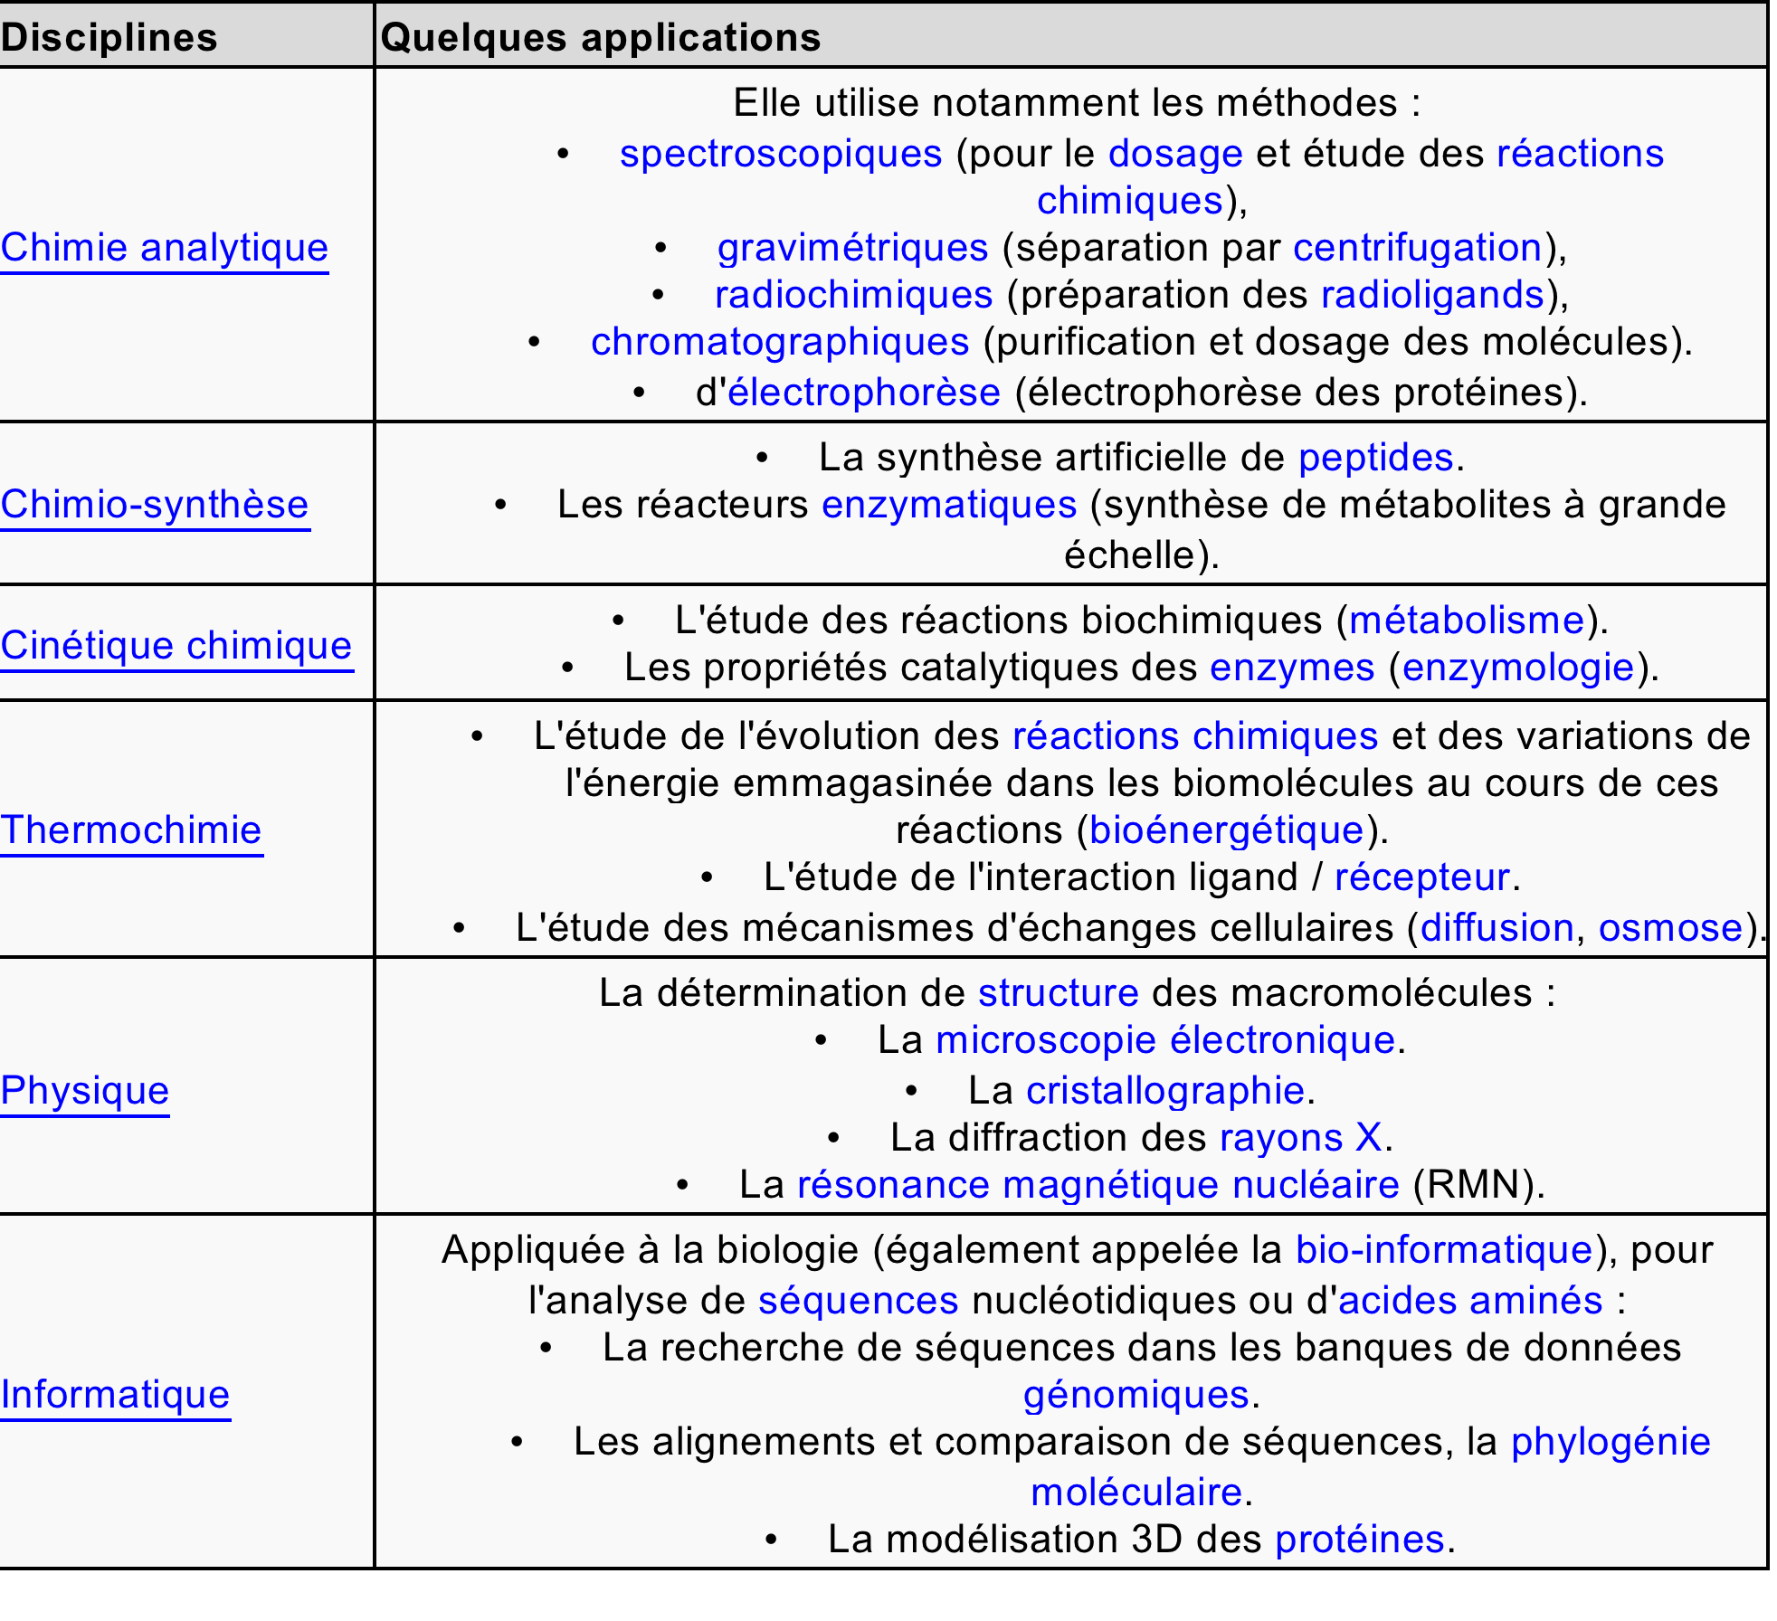

Slide 11
I - Rappels historiques
Les sous-disciplines de la biochimie
-- Biochimie structurale
-- Biochimie métabolique
-- Biochimie génétique
-- Biochimie fonctionnelle
-- Biochimie médicale ou clinique
-- etc

Slide 12
II - Concept des laboratoires
Il existe plusieurs types de laboratoire d’analyses biologiques selon l’origine des échantillons qui sont analysés:
Laboratoire d’analyses de recherche
Laboratoire d’analyses industrielles
Laboratoire d’analyses vétérinaires
Laboratoire d’analyses de biologies médicales
…..etc

Slide 13
II - Concept des laboratoires
Ces laboratoires doivent suivre les règlementations précises à différents niveaux:
Santé et sécurité des personnes
Qualité des analyses

Slide 14
II - Concept des laboratoires
La démarche sur le concept des laboratoires vise au moins trois objectifs qui sont:
Réduire les risques d’accident du travail et de maladie professionnelle
Assurer la qualité du service
Tenir compte de l’évolution technologiques dans le temps

Slide 15
III - Exigences du laboratoire
- Normes,
- Assurance qualité
- Traçabilité
- Bonnes pratiques au laboratoire
- Tenue des cahiers de laboratoire

Slide 16
III - Exigences du laboratoire
III-1. Les normes ISO
ISO 15189 spécifiques aux LAM
III-2. L’assurance qualité
Elle prend comme référence les normes ISO 15189 qui permet de retenir les points essentiels suivants:
- Fait le bien dès la première fois
- Va droit au but

Slide 17
III - Exigences du laboratoire
III-2. L’assurance qualité
La mise en place par le laboratoire de cette activité importante est le contraire de l’improvisation
Les points à prendre en compte sont les suivants:
Préétablir ce que l’on doit faire;
Savoir le faire;
Apporter la preuve que cela a été fait.

Slide 18
III - Exigences du laboratoire
III.3-Traçabilité
Elle est constituée des renseignements écrites
III.4-Bonnes Pratiques au Laboratoire (BLP)
Elles consistent à renforcer la sécurité au laboratoire, la traçabilité des manipulations, assurer la reproductibilité des résultats.
III.5-Tenue des cahiers de laboratoire
Il permet l’enregistrement des données techniques et assure la traçabilité. Il s’inscrit dans l’assurance qualité.

Slide 19
IV– Préparations des réactifs et des échantillons
IV.1. Définitions
L’échantillon est un produit biologique qui contient les éléments suivants:
Analyte: espèce recherché à doser en quantité
suffisante
Matrice: reste des composés en nombre variable
Le réactif un composé qui réagit de façon caractéristique en présence d’une autre espèce et qui permet d’en attester la présence ou d’en mesurer la quantité.

Slide 20
IV– Préparations des réactifs et des échantillons
IV.2 - Méthode de préparation des réactifs
- Par pesée à partir d’un solide chimiquement pure en lisant attentivement les étiquettes et tenant compte de l’eau cristallisée dans les calculs, cette activité se fait avec l’aide d’une balance analytique.
- Par dilution d’une solution déjà préparé ou par une solution ayant une présence ou une absence de pourcentage de produit de pur.
IV.3 - Etiquetage
- Mettre : nom, concentration, date de préparation et faire attention aux pictogrammes de sécurité

Slide 21
IV–Préparations des réactifs et des échantillons
IV.4. La conservation
Le but est de conserver l’intégrité du produit.
La lyophilisation est une technique de déshydratation par le froid et le vide. Elle se fait en trois étapes
- 1er étape : congélation (T inférieur à -20°C)
2ème étape : mise sous vide ou la sublimation, l’eau se
transforme en gaz
- 3ème étape : séchage final
On obtient donc un extrait sec qui se réhydrate en quelques minutes. Ce processus respect l’intégrité des cellules mais est très onéreux.
Cette technique permet de conserver les vaccins, les hormones, les enzymes, le lait maternel.
- Il est aussi possible d’utiliser un agent protecteur (SAB : sérum albumine bovine, ou le lait écrémé, qui contient de la caséine).

Slide 22
IV–Préparations des réactifs et des échantillons
IV.4. La conservation
Congélation : passage rapide à une température comprise entre -40°C et -80°C.
L’objectif est de bloquer l’eau sous forme de glace dans la situation où elle se trouvait (état liquide).
- Agent protecteur : DMSO (dimethylsulfoxyde)
- glycérol (pénètre dans la cellule)
PEG (polyéthylène glycol)
Sous atmosphère inerte : air chassé et remplacé par un gaz neutre (hélium, azote)
Sous vide d’air : air chassé
IV.5. Préparation des solutions tampons

Slide 23
V – Risques aux laboratoires
Au niveau des laboratoires en général, plusieurs risques ont été identifiés, parmi lesquels se trouvent:
Les risques électriques => Installations des appareils
Les risques d’incendies => Produits inflammables
Les risques chimiques => Produits dangereux
Les risques de radioactivités => Eléments radioactifs
Les risques biologiques => Agents pathogènes

Slide 24
V – Risques aux laboratoires
Au niveau des laboratoires de biologie, les agents infectieux sont classés en fonctions des actions suivantes:
- Susceptibilité de provoquer une maladie chez l’humain
- Constitution d’un danger pour le travailleurs
- Propagation dans la collectivité
- Existence d’un traitement efficace

Slide 25
V – Risques aux laboratoires
Ces agents peuvent se transmettre par différentes voies:
- Respiratoire
- Cutanéo-muqueuse
- Digestive
L’entré de ces agents dans l’organisme peuvent être la causes d’infections suivantes:
- Intoxication
- Allergies ou hypersensiblité
- Cancer

Slide 26
V – Risques aux laboratoires
Face aux différents risques dans les laboratoires de biologie en générale, des précautions s’imposent au niveau des domaines d’activés particuliers comme la biochimie

Slide 27
VI – Incertitudes de mesures
VI– 1 Définitions
Répétabilité : c’est un même manipulateur qui fait plusieurs fois la même mesure sur le même échantillon avec le même matériel.
Reproductibilité : c’est plusieurs mesures d’un même échantillon par différentes personnes avec des équipements différents mais avec la même méthode.

Slide 28
VI – Incertitudes de mesures
VI – 2 Présentation d’un résultat de mesure
Elle se fait selon une norme ISO, qui définit « les exigences générales concernant la compétence des laboratoires d’analyses médicales »
Validation des résultats :
A partir de plusieurs mesures en condition de répétabilité => prendre la moyenne ou la médianes en tenant compte de l’écart type de répétabilité (Sr).
A l’aide d’une mesure ponctuelle d’un échantillon contrôle (référence accompagné de la valeur de l’incertitude type contrôlé)
L’expression des résultats doit tenir compte de l’incertitude de la méthode

Slide 29
VI – Incertitudes de mesures
VI – 3 Sensibilité, linéarité et détection d’une
méthode d’analyse
Sensibilité : une méthode qui donne un signal d’une intensité I relié à la concentration d’analyte : I=f(C)
sensibilité : S= (∆I)/(∆C)
S se calcule à partir de la pente de la droite.
Domaine de linéarité : c’est le domaine de concentration dans laquelle le signal varie de manière linéaire => linéarité constante.
Limite de détection : c’est la plus petite quantité d’analyte qui peut être détecter (pas nécessairement quantifié) avec une bonne certitude et une valeur différente du blanc.

Slide 30
VI – Incertitudes de mesures
VI – 3 Sensibilité, linéarité et détection d’une
méthode d’analyse
Blanc : c’est une solution de référence qui contient toute les espèces présentes dans la solution sauf l’analyte.
En spectrophotométrie, il permet d’enlever l’absorbance des composés différents de l’analyte au absorbance des étalons et des échantillons.
Ex : -réglage du zéro (spectrophotomètre mono faisceau)
- lecture A contre la référence A-blanc
(spectrophotomètre bi faisceau).

Slide 31
VII – Démarche qualité
Au laboratoire d’analyses biologiques, les activités en rapport avec la biochimie utilisent les référentiels qualités suivants:
Au niveau de la France
- Guide de Bonne Exécution des analyses (GBEA)
Au niveau international
- Normes International Standard Organisation (ISO)
ISO 17025
ISO 15189

Slide 32
VII – Démarche qualité
ISO 17025
Elle est conçue pour l’accréditation des laboratoires d’étalonnage et d’essais. Les exigences de cette normes concernent :
- Le système de management de la qualité
- la responsabilité de la direction
- l’analyse et l’amélioration de l’activité
NB: Cette norme ne fait pas de référence à la biologie, au patient et au prescripteur.

Slide 33
VII – Démarche qualité
ISO 15189
Elle est spécifique aux laboratoires d’analyses de biologie médicale. Elle est facilement appréhendée par les biologistes et couvre la quasi-totalité de leurs activité.
Les exigences de cette normes concernent:
- les compétences du personnel
- les locaux
- La qualité du matériels
- les différentes phases des analyses

Slide 34
VII – Démarche qualité
La norme ISO 15189 reprend dans son exécution la norme 17025 auxquelles s’ajoutent les éléments suivants:
- la communication interne
- la mesure de la satisfaction des clients
- la surveillance de tous le processus de qualité
- l’amélioration en continue de la qualité

Slide 35
VIII – Organisation des activités au laboratoire de biochimie
Les techniques utilisées dans les laboratoires de biochimie répondent aux exigences de la norme ISO 15189 qui imposent des procédures de qualité dans l’exécution des taches.
Ces procédures sont constituées de trois phases principales :
Phase pré-analytique
Phase analytique
Post analytique

Slide 36
VIII – 1 Phase pré-analytique
Le conditionnement
Tubes avec ou
sans conservateur,
Bocaux avec ou
sans conservateur,
Pots stériles
Le prétraitement
Décantation
Centrifugation
Incubation 37°C
Réfrigération 4°C
La conservation
Congélation
–20°C (5 à 10 ans)
–80°C (10 à 15 ans)
–196 °C dans l’N₂ liquide
Vitrification

Slide 37
VIII – 2 Phase analytique
Ce sont des techniques utilisées pour la réalisation effective de l’analyse des échantillons.
Parmi ces nombreuses procédures techniques, les plus courantes sont les suivantes :
Les procédures manuelles
Les procédures semi - automatiques
Les procédures automatiques
Les procédures utilisant les associations de techniques

Slide 38
VIII – 2 Phase post - analytique
La validation des résultats techniques
Calibrations
Contrôles
Analyses des échantillons
L’édition des résultats
Respect du délais de réalisation

Slide 39
IX - Techniques d’analyses Biochimiques
L’ensemble des procédures techniques biochimiques utilisées au laboratoire de biologie médicale peuvent se regrouper de manière suivante :
Les procédures manuelles
Les procédures semi - automatiques
Les procédures automatiques
Les procédures utilisant les associations des techniques

Slide 40
IX - Techniques d’analyses Biochimiques
IX-1 Procédures manuelles
Elle permet de regrouper les méthodes suivantes :
Méthode sans utilisation d’appareil
Méthode avec utilisation d’appareil basique
Méthode avec utilisation d’appareil spécifique
Méthode de séparations par migrations sur un champ électrique

Slide 41
IX-1 Procédures manuelles
IX – 1- 1 Méthodes sans utilisation d’appareil
Ce sont les premières méthodes utilisées dans les laboratoires de biochimie actuellement car elles ne nécessitent pas d’appareil sophistiqué autre que de simple instrument de mesure.
Les exemples qui permettent d’illustrer les lectures simples dans les laboratoires de biologies médicales.

Slide 42
IX – 1- 1 Méthodes sans utilisation d’appareil
Détermination par virage d’une coloration sur la bandelette urinaire réactive
Cette technique de dépistage et/ou de surveillance biologique des urines, utilise la bandelette qui est une analyse biologique instantanée au cours de laquelle les urines qui sont mises en contact avec des réactifs spécifiques présents sur un support physique vont passer d’un coloration à une autre en fonction de l’influence de chaque paramètre considéré;

Slide 43
IX – 1- 1 Méthodes sans utilisation d’appareil
Au cours de cette détermination par virage d’une coloration sur la bandelette urinaire réactive, les paramètres qui peuvent être analysés sont les suivants
pH
Leucocytes
Nitrite
Densité
Glucose
Cétone
Acide ascorbique
Protéine
Sang
Bilirubine
Urobilinogène

Slide 44
IX – 1- 1 Méthodes sans utilisation d’appareil
Réaction immunologique Ag – Ac
Le Syndrome d’Immuno Déficience Acquise (SIDA) est dû à l’infection par un rétrovirus, deux types ont été découverts : le VIH-1 et le VIH-2.
Ce test diagnostic rapide à usage unique, destiné à la détection des anticorps antiVIH-1/VIH-2 dans le sang total humain, le sérum ou le plasma.
Il est constitué d’une membrane de filtration synthétique positionnée au-dessus d’un matériau absorbant et est placée dans une cassette en plastique

Slide 45
IX – 1- 1 Méthodes sans utilisation d’appareil
La membrane a été spécifiquement traitée avec des protéines recombinantes du VIH-1 (gp41) et du VIH-2 (gp36) qui réagissent avec les Ac anti-VIH-1/VIH-2 présents dans l’échantillon. Ensuite ces anticorps IgG fixés sur les antigènes spécifiques, réagissent avec un agent chromatique pour faire apparaître clairement un point coloré visible sur la membrane.
La membrane comprend également un contrôle et un témoin de bon fonctionnement du test qui permet de confirmer aussi bien la qualité du test et le résultat de l’échantillon de sang testé.

Slide 46
IX – 1- 1 Méthodes sans utilisation d’appareil

Slide 47
IX – 1- 1 Méthodes sans utilisation d’appareil
La valeur informative de ces analyses peuvent être traitée de manière numérique. Elle prend en compte aussi bien l’analyse biochimique que tout les signes clinique en fonction de l’examen biologie de référence.
Pour une analyse donnée dans une population exposée à une maladie, les éléments concernés exprimés en nombre total sont:
- le sujet malade => M+
- le sujet non malade => M-
- le sujet avec signe => S+
- le sujet sans signe => S-

Slide 48
IX – 1- 1 Méthodes sans utilisation d’appareil
Cette population étudiée se divise en 4 grands groupes représentés dans le tableau suivant:
 | Non malades (M-) | Malades (M+)
Absences de signes (S-) | a | b
Présence de signe (S+) | c | d

Slide 49


IX – 1- 1 Méthodes sans utilisation d’appareil
Ce qui permet de définir les notions suivantes :
Le signe présent chez le plus grand nombre possible de malades dans l’ensemble de cette population;
la sensibilité
Le signe absent chez le plus grand nombre possible de sujet sains dans l’ensemble de cette population;
la spécificité
La sensibilité et la spécificité évoluent souvent en sens contraire dépendant de la valeur seuil fixée pour admettre la (+) ou la (-) du signe biochimique
$$=\frac{d}{b+d}$$
$$=\frac{a}{a+c}$$

Slide 50


IX – 1- 1 Méthodes sans utilisation d’appareil
La probabilité de la présence d’une maladie au sain d’une population est déterminer par la notion suivant:
Valeur prédictive positive => VPP
La probabilité d’absence d’une maladie au sain d’une population est déterminer par la notion suivant:
Valeur prédictive négative => VPN
La sensibilité et la spécificité sont indépendante de la prévalence qui est lié à la fréquence de la maladie alors que la valeur prédictive dépend de la prévalence car elle inclue les malades et les non malades
$$=\frac{d}{c+d}$$
$$=\frac{a}{a+b}$$

Slide 51
IX -1 Procédures manuelles
IX – 1 – 2 Méthodes avec utilisation d’appareil basique
Ce sont des méthodes simples de laboratoire mais qui nécessitent un appareillage basique dont la conception obéit à des principes physique de mécanique, de pression hydraulique, d’optique, d’électricité, d’électronique, de chimie, de biochimie…etc.
Les exemples qui ont été utilisés pour illustrer cette partie de cet enseignement sont les suivants :

Slide 52
IX – 1 – 2 Méthodes avec utilisation d’appareil basique
Polarimétrie
La polarimétrie a été découverte par Biot en 1812 sur des cristaux puis en 1815 sur des molécules organiques.
Cette méthode qui est applicable qu'aux molécules optiquement actives (chirales), est une technique expérimentale basée sur la mesure de la déviation du plan de polarisation d'une lumière polarisée traversant une solution composée d'une ou de plusieurs molécules chirales.

Slide 53
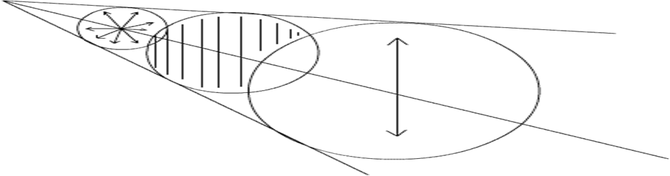
IX – 1 – 2 Méthodes avec utilisation d’appareil basique
Polarimétrie
La lumière polarisée a été découverte par Malus (1809). Une lumière "normale" est composée d'un champ électrique et d'un champ électromagnétique qui porte aussi le nom d'onde électromagnétique.
En se limitant au champ électrique, celui auquel l'œil est sensible, il peut prendre n'importe quelle direction alors qu’avec une lumière polarisée, le champ électrique est limité à une seule direction.

Slide 54
IX – 1 – 2 Méthodes avec utilisation d’appareil basique
Polarimétrie
Cette lumière polarisée s'obtient à l'aide d'un polariseur ou encore polaroïde, composé d'un polymère filtrant les composantes du champ électrique selon la direction perpendiculaire aux " lignes de polymères ".
Deux lames polaroïdes placées devant une source de lumière laisseront passer la lumière si celles-ci sont parallèles, la bloqueront lorsqu'elles seront perpendiculaires

Slide 55
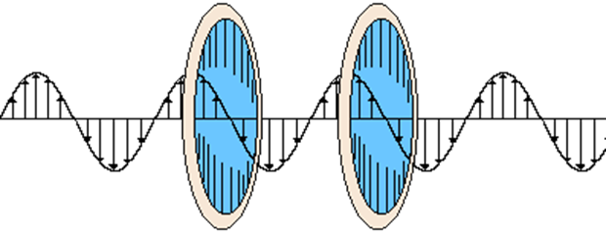
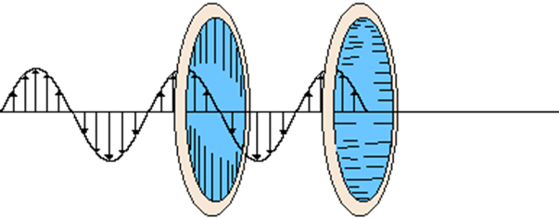
IX – 1 – 2 Méthodes avec utilisation d’appareil basique
Polarimétrie
Dans un système, il y a deux lames polaroïdes sont les suivants :
Passage de la lumière sur la
1er lame est appelé polariseur,
Blocage de la lumière sur la
2ème lame est appelé analyseur.

Slide 56
IX – 1 – 2 Méthodes avec utilisation d’appareil basique
Polarimétrie
Le principe de la polarimétrie repose sur la capacité d’une molécule chirale a faire dévier le plan de polarisation d’une lumière incidente polarisée
Il suffit donc de placer une solution contenant la substance chirale entre les deux polaroïdes pour vérifier qu’elle dévie le plan de polarisation de la lumière.
Deux remarques importantes à retenir
1. Le liquide à analyser doit être parfaitement limpide.
2. Aucune bulle d'air ne doit se trouver sur le passage du faisceau de lumière.

Slide 57
IX – 1 – 2 Méthodes avec utilisation d’appareil basique
Polarimétrie
Dans le polarimètre, pour des raisons de commodité, la technique utilisée nécessite une lame quart d'onde sur la moitié de l'oculaire dont le but est d'obtenir deux champs de pénombre.
La valeur de l'angle de rotation du plan de polarisation peut être mesuré une fois que l'on est en zone d'équipénombre.
Dans ces conditions, la mesure de cet angle de rotation pour lequel est obtenu l'extinction est proportionnel à la concentration propre de la substance chirale.

Slide 58
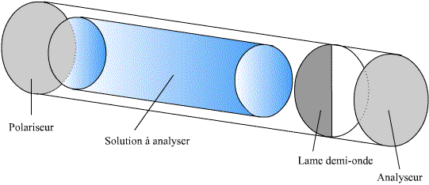



IX – 1 – 2 Méthodes avec utilisation d’appareil basique
Polarimétrie
Zones de pénombre | Zones de pénombre | Equipénombre

Slide 59
IX – 1 – 2 Méthodes avec utilisation d’appareil basique
Polarimétrie
Selon la loi de Biot, l'angle de rotation [α] est proportionnelle à la longueur de cuve [L] et à la concentration [C] .
La constante de proportionnalité est appelée pouvoir rotatoire de la substance.
Elle dépend de la température [ T ] et de la longueur d'onde [λ] à laquelle l'expérience a été réalisée.

Slide 60
IX – 1 – 2 Méthodes avec utilisation d’appareil basique
Polarimétrie
La formule de la loi de Biot est la suivante:
a= [a]_{T} . l . c
a : angle de rotation observé en degrés.
l : longueur de la cuve en dm.
c : concentration de la solution en g / mL.
[a]_{T}: pouvoir rotatoire spécifique défini à une température T et mesuré pour une longueur d'onde donnée, exprimée en g⁻¹.mL.dm⁻¹.
Cette loi est utilisé en polarimétrie pour des suivis de cinétiques de réactions.

Slide 61
IX – 1 – 2 Méthodes avec utilisation d’appareil basique
Polarimétrie
Remarque
Le pouvoir rotatoire spécifique [a]_{T} est une grandeur caractéristique de la molécule chirale.
Si une molécule chirale possède un carbone stéréogène (c'est-à-dire possède deux énantiomères), ses deux énantiomères auront des pouvoirs rotatoires spécifiques de même valeur mais de signes opposés.
Ceci n'est plus vrai dans le cas de molécules à plusieurs centres stéréogènes ou dans le cas d'épimères.

Slide 62
IX – 1 – 2 Méthodes avec utilisation d’appareil basique
Réfractométrie
Cette technologie mesure la lumière réfléchie sur une surface solide et s’applique actuellement sur les méthodes de "chimie sèche".
Il existe deux types de réflecteurs
- Réflecteur spéculataire: application du comportement
d’ un miroir qui suit les lois de Descartes
- Réflecteur diffus: comportement d’un mur blanc mat
qui diffuse une lumière réfléchie.

Slide 63

IX – 1 – 2 Méthodes avec utilisation d’appareil basique
Réfractométrie
En fonction de la qualité de la surface, ce type de réflecteur peut être subdivisé soit en réflexion isotrope (ou lambertienne : identique dans toutes les directions) jusqu’au réflexion non isotrope
reflecteur spéculataire reflecteur diffus isotrope non isotrope

Slide 64
IX – 1 – 2 Méthodes avec utilisation d’appareil basique
Réfractométrie
- la mesure spéculataire:
Le flux lumineux projeté par un collimateur sous un angle de 45⁰ est recueilli à 90⁰,
- la mesure diffuse :
La lumière incidente mesurée en un point quelconque de la sphère la réflexion et la lumière réfléchie est mesurée à partir d'un collimateur qui évite la contamination par la lumière incidente.
Le zéro est réalisé sur une pastille de porcelaine mate ou sur une plaque de réactif vierge.

Slide 65
IX – 1 – 2 Méthodes avec utilisation d’appareil basique
Réfractométrie
Ce système est utilisé dans de petits réflectomètres (Seralyzer de Ames, Reflotron de Boehringer), appareils monoparamétriques peu encombrants destinés aux petits laboratoires, aux analyses isolées, à l'urgence ou aux autotests (suivi de la glycémie chez les diabétiques par exemple).

Slide 66
IX – 1 – 2 Méthodes avec utilisation d’appareil basique
Réfractométrie
le facteur de réflexion ou réflectivité exprimé en % :
R = ^{IR}
^{I0}
la réflectance, analogue à la densité optique en transmission, ou densité de réflexion :
ρ =log ^{φ(incident)}
^{φ(réfléchi)}

Slide 67
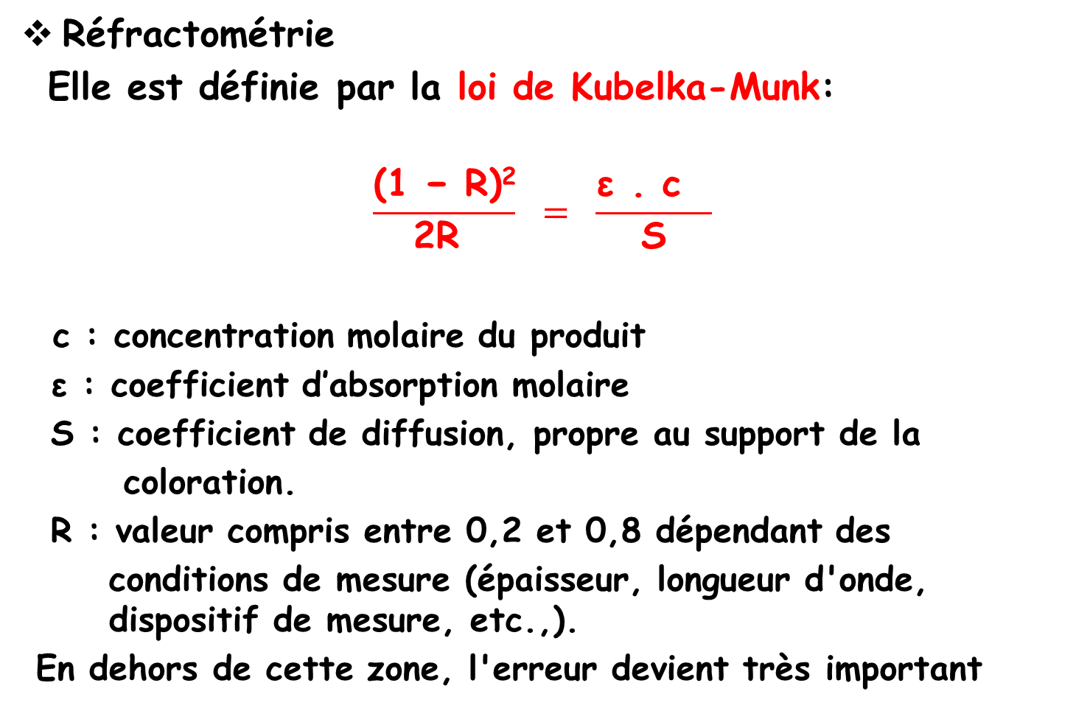
IX – 1 – 2 Méthodes avec utilisation d’appareil basique
Réfractométrie
Elle est définie par la loi de Kubelka-Munk:
$$\frac{\text{(1 − }\text{R}\text{)2}}{\text{2}\text{R} } = \frac{\text{ε}\text{ . }\text{c} }{\text{S}}$$
c : concentration molaire du produit
ε : coefficient d’absorption molaire
S : coefficient de diffusion, propre au support de la
coloration.
R : valeur compris entre 0,2 et 0,8 dépendant des
conditions de mesure (épaisseur, longueur d'onde, dispositif de mesure, etc.,).
En dehors de cette zone, l'erreur devient très important

Slide 68
IX – 1 – 2 Méthodes avec utilisation d’appareil basique
Spectrophotométrie
La plupart des substances ont la propriété d’absorber avec dégagement simultané de chaleur et de façon plus ou moins sélective. L'energie de rayonnement de certaines longueurs d'onde, fournissant un spectre caractéristique qui est utilisé dans un domaine de spécialité appeler spectrométrie.
La mesure de la lumière non absorbée, transmise ou réfléchie, est à la base de la photométrie qui permet de déduire la quantité de lumière absorbée et donner la quantité de substance dans certaines conditions.

Slide 69
IX – 1 – 2 Méthodes avec utilisation d’appareil basique
Spectrophotométrie
Il existe plusieurs types de spectrophotomètres utilisant des lois particulières dans leurs applications:
Spectrophotmétrie d’absorption moléculaire en transmission
Spectrophotmétrie d’absorption atomique
Spectrophotmétrie d’emission
Une substance est caractérisée à chaque longueur par son coefficient d’extinction moléculaire.

Slide 70
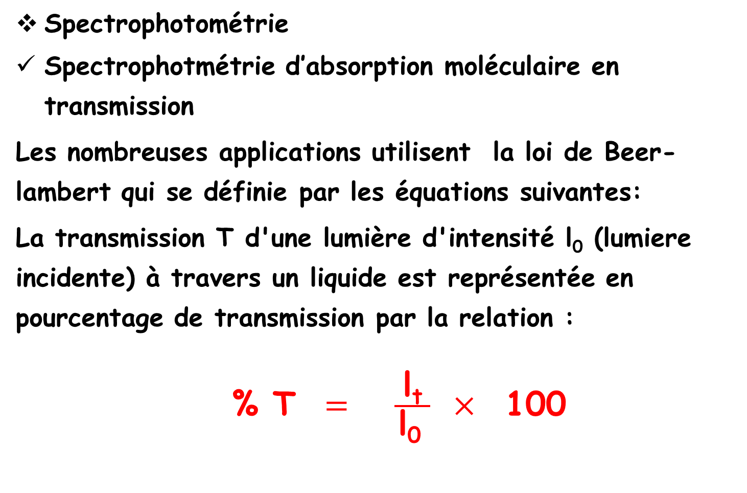
IX – 1 – 2 Méthodes avec utilisation d’appareil basique
Spectrophotométrie
Spectrophotmétrie d’absorption moléculaire en transmission
Les nombreuses applications utilisent la loi de Beer-lambert qui se définie par les équations suivantes:
La transmission T d'une lumière d'intensité l₀ (lumiere incidente) à travers un liquide est représentée en pourcentage de transmission par la relation :
$\text{\%}$ T $= \frac{\text{l}\text{t}}{ \text{l}\text{0} } ×$ 100

Slide 71
IX – 1 – 2 Méthodes avec utilisation d’appareil basique
Spectrophotométrie
Spectrophotmétrie d’absorption moléculaire en transmission
Expérimentalement, E (extinction), ou A (absorbance), ou O.D. (densité optique ou "optical density") et s'ecrit:
E = A = DO = OD = - log T = k.l
Le coefficient k dépend de la concentration molaire de la substance C (mole/litre) et du coefficient d'absorption moléculaire de cette substance ε.

Slide 72
IX – 1 – 2 Méthodes avec utilisation d’appareil basique
Spectrophotométrie
Spectrophotmétrie d’absorption moléculaire en transmission
La formule de la loi de Beer-Lambert devient donc:
DO = ε.[c].l
Le calcul de [c] à partir de la densité optique DO suppose que la lumière utilisée soit monochromatique, puisque ce coefficient d’extinction ε varie avec la longueur d'onde.
La longueur l de solution traversée par le faisceau définit le trajet optique de la solution absorbante.

Slide 73
V – I – 2 Méthodes avec utilisation d’appareil basique
Spectrophotmétrie d’absorption moléculaire en transmission
Cet équipement permet de faire le dosage de certaines molécules tels que les substrats et les enzymes
Les substrats : deux méthodes spécifiques
* Point final nécessite que la réaction enzymatique
soit terminée pour avoir le résultat
* Cinétique prend en compte 2 où 3 valeurs pour
faire une extrapolation du résultat
Les enzymes : Activité enzymatique en UI/L

Slide 74
IX – 1 – 2 Méthodes avec utilisation d’appareil basique
Spectrophotmétrie d’absorption moléculaire en transmission
Les éléments constitutifs de la mesure sont les suivants:
La source lumineuse
Les cuves
Les détecteurs d'intensite lumineuse

Slide 75
IX – 1 – 2 Méthodes avec utilisation d’appareil basique
Spectrophotométrie
Spectrophotmétrie d’absorption atomique
Malgré les principes de base relativement simples, la photométrie d'absorption atomique (ou spectrométrie d'absorption atomique, SAA) est délicate à mettre en oeuvre, car elle s'adresse à des éléments de traces exigeant des précautions particulières dans le traitement de l‘échantillon.

Slide 76
IX – 1 – 2 Méthodes avec utilisation d’appareil basique
Spectrophotométrie
Spectrophotmétrie d’absorption atomique
Elle utilise pour les dosages de ces éléments
la loi de Kirchhoff qui indique que tout atome peut absorber les radiations où qu'il peut en émettre quand il est soumis à une radiation d'intensité l₀ dont la fréquence correspond à leur principale raie d'emission,

Slide 77
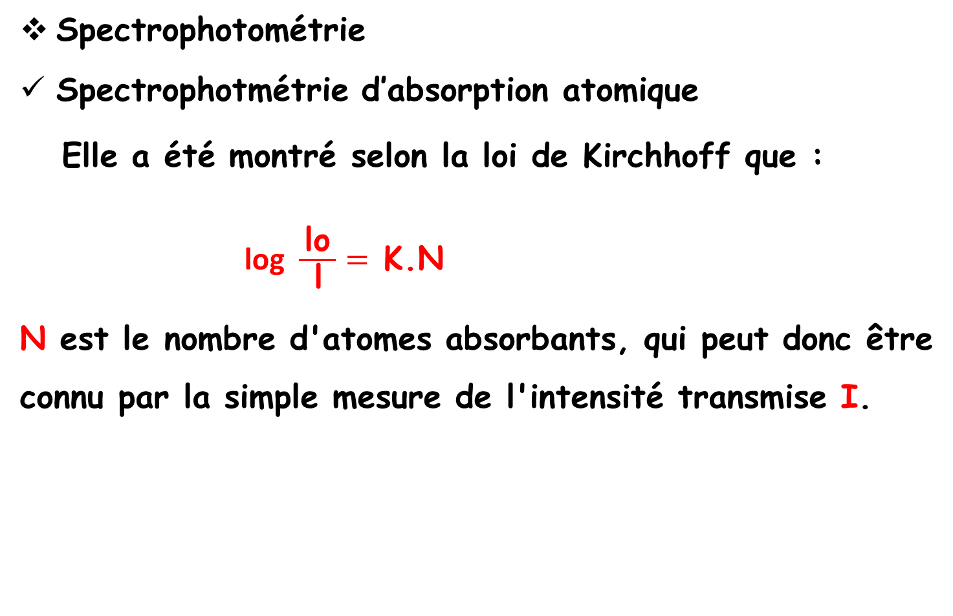
IX – 1 – 2 Méthodes avec utilisation d’appareil basique
Spectrophotométrie
Spectrophotmétrie d’absorption atomique
Elle a été montré selon la loi de Kirchhoff que :
log $\frac{\text{lo}}{ \text{l} }=$ K.N
N est le nombre d'atomes absorbants, qui peut donc être connu par la simple mesure de l'intensité transmise I.

Slide 78
IX – 1 – 2 Méthodes avec utilisation d’appareil basique
Spectrophotométrie
Spectrophotmétrie d’absorption atomique
En photométrie d‘émission, ce sont les atomes excités peu nombreux (1/100000) qui émettent;
En photométrie d’absorption atomique, ce sont les atomes restant à l‘état fondamental (beaucoup plus nombreux) qui absorbent, ce qui explique la très grande sensibilité de cette technique.

Slide 79
IX – 1 – 2 Méthodes avec utilisation d’appareil basique
Spectrophotométrie
Spectrophotmétrie d’absorption atomique
Elle permet ainsi de doser des éléments présentant des raies intenses au-déla de 190 nm, mais qui sont thermiquement peu excitables et ne peuvent être dosés par photométrie d‘émission : Ca, Mg, Sr, Cu, Zn, Pb, Co, Ni, Fe, etc... C'est une méthode très sensible, exploitant des gammes de concentration de l'ordre de 0,1 a 5 μmol/l, dépendant de la qualité de l'appareillage et de l‘élément dosé.

Slide 80
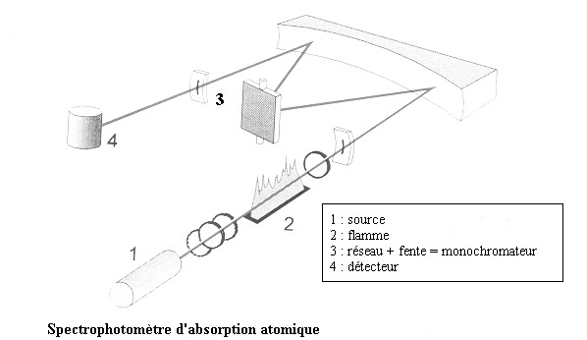
IX – 1 – 2 Méthodes avec utilisation d’appareil basique
Spectrophotométrie
Spectrophotmétrie d’absorption atomique

Slide 81
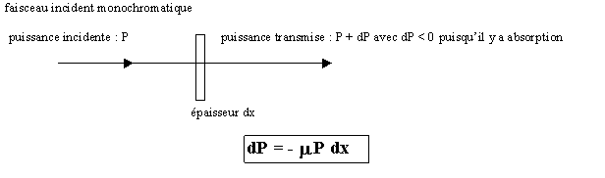
IX – 1 – 2 Méthodes avec utilisation d’appareil basique
Spectrophotmétrie d’absorption atomique

Slide 82
IX – 1 – 2 Méthodes avec utilisation d’appareil basique
Spectrophotmétrie d’absorption atomique
μ : coefficient d’absorption linéique en m⁻¹
μ = k . r pour un solide ( r masse volumique)
μ = k . C pour une solution atomisée
Par intégration : si un faisceau de puissance incidente Po traverse une épaisseur e de substance absorbante alors la puissance transmise est :
P = P₀ exp (-μe)

Slide 83
IX – 1 – 2 Méthodes avec utilisation d’appareil basique
Spectrophotmétrie d’absorption atomique
Les sources lumineuses doivent fournir avec une intensité et une précision suffisante la longueur d'onde caractéristique de l‘élément à doser.
Elles sont de deux types :
soit à vapeur métallique ou au deuterium
soit la "cathode creuse, constitué par le métal à doser.

Slide 84
IX – 1 – 2 Méthodes avec utilisation d’appareil basique
Spectrophotométrie
Spectrophotmétrie d’émission
Elle est théoriquement utilisée dans le cas du photomètre de flamme pour la détermination des éléments (Na,K,li), Il serait possible d'appliquer cette méthode aux oligo-éléments métalliques d'importance biologique (fer, cuivre, chrome, manganese, cobalt, plomb, zinc, etc...),
Etant donnée la complexité des phénomènes mis en jeu à l'échelle atomique, de nombreux obstacles techniques s'opposent en réalité à ces déterminations

Slide 85
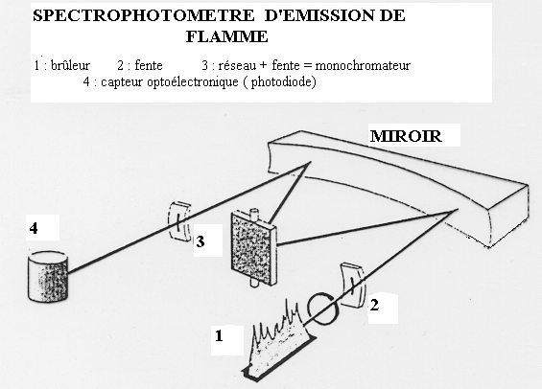
IX – 1 – 2 Méthodes avec utilisation d’appareil basique
Spectrophotmétrie d’émission

Slide 86
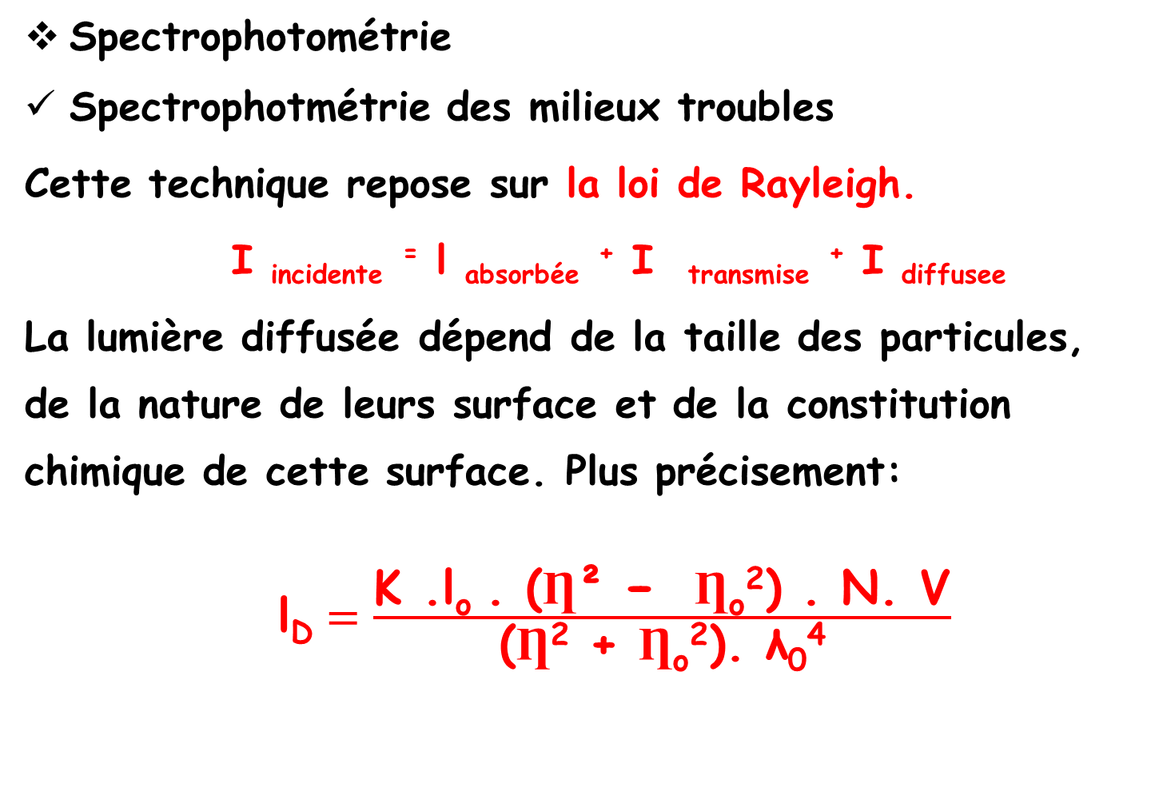
IX – 1 – 2 Méthodes avec utilisation d’appareil basique
Spectrophotométrie
Spectrophotmétrie des milieux troubles
Cette technique repose sur la loi de Rayleigh.
I _{incidente} ⁼ l _{absorbée} ⁺ I _{transmise} ⁺ I _{diffusee}
La lumière diffusée dépend de la taille des particules, de la nature de leurs surface et de la constitution chimique de cette surface. Plus précisement:
$\text{l}\text{D}=\frac{\text{K}\text{ .}\text{lo}\text{ . }\text{(Ƞ² − Ƞ}\text{o}\text{2}\text{) . }\text{N}\text{. }\text{V}}{\text{(Ƞ}\text{2}\text{ + Ƞ}\text{o}\text{2}\text{). }\text{λ}\text{0}\text{4}}$

Slide 87
IX – 1 – 2 Méthodes avec utilisation d’appareil basique
Spectrophotmétrie des milieux troubles
Cette loi est valable si le diamètre des particules est inférieur à la longueur d'onde incidente l₀ et si leur indice de réfraction Ƞ est peu différent de celui du milieu Ƞo;
A une longueur d’onde précise λ, l'intensité diffusée l_{D} dépend du volume V et du nombre de particules N.
A volume égal, on mesurera donc le nombre de particules N.

Slide 88
IX – 1 – 2 Méthodes avec utilisation d’appareil basique
Spectrophotmétrie des milieux troubles
Plusieurs applications ont utilisé cette technique
Opacimétrie
C'est l'appréciation visuelle du trouble par rapport à
une gamme de référence.
Bien que peu sensible et peu précise, elle est très
utilisée dans la détermination de la protéinurie,

Slide 89
IX – 1 – 2 Méthodes avec utilisation d’appareil basique
Spectrophotmétrie des milieux troubles
Turbidimétrie
Cette mesure se fait avec un photomètre de la
lumière transmise dans l’axe du faisceau.
La turbidimétrie est très utilisée pour les dosages
immunologiques avec réglage direct du complexe
antigene - anticorps.
Par ailleurs l'utilisation de microsphères
parfaitement calibrés sensibilise le dosage.

Slide 90
IX – 1 – 2 Méthodes avec utilisation d’appareil basique
Spectrophotmétrie des milieux troubles
Néphélométrie
C'est l‘étude de la lumière diffusée qui est réalisable avec un fluorimètre, mais le monochromatisme et le parallélisme du faisceau ne sont pas parfaits, ce qui limite la validité des lois décrites plus haut.
avec un néphélomètre à diode il y a utilisation d’un dispositif photoémettrice et photoréceptrice
avec un néphélomètre laser, l’outil le plus utilisé est le tube Helium-neon qui donne une lumière monochromatique avec λ égal à 632,8 nm.

Slide 91
IX – 1 – 2 Méthodes avec utilisation d’appareil basique
Néphélométrie
Le parallélisme et la longueur d'onde du faisceau sont parfaits, expliquant la grande sensibilité de la méthode.
toute diffusion sera exclusivement due à l‘échantillon.
La lumière diffusée est lue selon un certain angle, variant selon les modèles: angle solide ou angle fixe.

Slide 92
IX – 1 – 3 Méthodes avec utilisation d’appareil spécifique
Ce sont des techniques qui nécessitent des électrodes spécifiques pour la détermination d’un ou plusieurs paramètres. Les plus courants sont les suivants :
Electrodes spécifiques du pH
Electrodes spécifiques des ions
Electrodes spécifiques de l’oxygène et des bicarbonates
Electrodes immunoenzymologique

Slide 93
IX – 1 – 4 Méthodes de séparations par migrations
sur un champ électrique
Les techniques de séparations par migrations sur un champ électrique sont très utilisées pour les analyses au laboratoire.
Les différentes étapes sont réalisées en routine dans le cadre des électrophorèses des groupes moléculaires comme par exemple les protéines sériques ou urinaires et aussi l’identification des différents types d’hémoglobine dans le sang.

Slide 94
IX – 1 – 4 Méthodes de séparations par migrations
sur un champ électrique
les étapes de cette technique sont les suivantes :
Le dépôt des échantillons isolés sur un support synthétique ou biologique
La migration des groupes moléculaires des échantillons sur un champ électrique
La révélation des migrations par des réactifs spécifiques suivi ou non d’une transparisation
La lecture des dépôts de migration par tomodensitométrie à une longueur d’onde précise

Slide 95
IX – 2 Semi-automatique
C’est l’étape intermédiaire entre l’utilisation des appareils des équipements de base et ceux qui sont automatisés. Leurs capacités étant limité dans l’exécution des leurs taches à cause du nombre des paramètres pris en charge par l’analyse.
Il ont généralement une technique qui permet de doser seulement un paramètre sur un ensemble d’échantillon.
Certes, ils sont moins coûteux dans leur achat par rapport aux automates mais utiles pour les unités qui débutent dans les activités d’analyses médicales.

Slide 96
IX – 3 Automatique
Par définition les automates d'analyses médicales permettent de réaliser un certain nombre d'analyses médicales en un temps limité. L'augmentation des demandes de diagnostics biologiques favorise l'apparition d'automates de plus en plus rapides et fiables au sein des laboratoires d'analyses médicales, grâce à l'industrie du diagnostic in vitro.

Slide 97
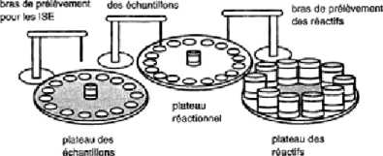
IX – 3 Automatique
Ce sont des appareils ayant une cadence d’exécution considérable pour un ensemble d’échantillon qui prend en compte plusieurs paramètres en même temps.
Conception générale des automates avec plateau réactionnel central

Slide 98
IX – 3 Automatique
Avant leur utilisation pour les analyses, et après chaque déménagement, les automates doivent être « qualifiés » c'est-à-dire que chaque paramètre biologique analysé doit subir une validation de méthode analytique (sensibilité, spécificité, limite de détection, linéarité, seuil de quantification, répétabilité, reproductibilité, biais, incertitude…) et une corrélation avec les résultats de l'automate précédent

Slide 99
IX – 3 Automatique
Ensuite, tout au long de son utilisation, il devra subir des maintenances régulières (quotidienne, hebdomadaire ou mensuelle) par le personnel qualifié du laboratoire, communément par les technologistes médicaux, technologues ou techniciens de laboratoire ainsi que des maintenances plus poussées (changement de pièces importantes) par le SAV du constructeur. Les résultats de ces automates doivent être contrôlés avec des contrôles de qualité (externes ou internes) et, à chaque nouveau lot de réactif, ils doivent être calibrés.

Slide 100
IX–4 Combinaison utilisant les associations des techniques
ELISA est La technique ELISA (Enzyme Linked ImmunoSorbent Assay) est une technique immuno-enzymatique de détection qui permet de visualiser une réaction antigène-anticorps grâce à une réaction colorée produite par l'action sur un substrat d'une enzyme préalablement fixée à l'anticorps.

Slide 101
IX–4 Combinaison utilisant les associations des techniques
HPLC est une technique qui consiste à séparer sur une colonne (phase stationnaire) un mélange entrainé par un éluant (phase mobile). Cette technique qui se fait sous l’effet de la pression est appelée Chromatographie liquide à haute performance.
Par conte la CPG est la séparation qui se fait en phase
gazeuse en prenant en compte la volatilité des
substances, c’est pour cette raison que cette technique
est appelée Chromatographie en Phase Gazeuse.

Slide 102
IX–4 Combinaison utilisant les associations des techniques
Biologie moléculaire
Sciences OMICS
Génomiques,
Transcriptomiques,
Protéomiques
Métabolomiques.

Slide 103
X - Applications dans les autres disciplines
Les techniques utilisées au niveau des différents appareils ont été aussi adaptés dans d’autres disciplines
Hormonologie – sérologie :
Architect
Vidas
Cobas
Bactériologie :
Viteck
Malditov

Slide 104
Conclusion
Ces quelques notions sur les techniques biochimiques aux laboratoires de biologie médicale devront permettre une intégration aisée des apprenants dans une équipe quand les différents développement au cours de enseignement ont été aisément appréhender.
Cependant un renforcement des connaissances initier par l’apprenants à travers des recherches serait un atout favorable pour atteindre la perfection dans ce vaste domaine des techniques biochimiques au laboratoire de biologie médicale.

Slide 105
Mercie pour votre attention

